Slide 1
7. Ekonomija i poslovna analiza agro-turističke ekonomije
2018-3-HR01-KA205-060151
Agroturizam

Slide 2
RAZVOJ I PLANIRANJE
uloga turizma za lokalni gospodarski razvoj (LED) je od presudne važnosti
sredstvo za promicanje lokalnih mogućnosti zapošljavanja i razvoja.
Inicijative lokalnog planiranja koje su namijenjene izgradnji lokaliteta kao centra za potrošnju, a ne za potrebe proizvodnje.
Restruktiranje ruralnih područja u „srednjim turističkim prostorima”
Katalizator za revitalizaciju problematičnih ruralnih agrarnih gospodarstava
prednosti:
dodatni prihodi mogu pomoći: održavati poslovanje, zadržati seoski način života, održavati poljoprivredna zemljišta
ekološki sadržaji,
Rekreacijske mogućnosti,
Upravljanje krajolikom
Bioraznolikost i očuvanje kulture

Slide 3
ČIMBENICI KOJI ODREĐUJU CIJENU
Trošak proizvoda
Korisnost i potražnja
Opseg konkurencije na tržištu
Vladini i pravni propisi
Ciljevi cijena
Korištene marketinške metode

Slide 4
Ciljevi cijena svakog poslovanja
1.Maksimalizacija profita
2.Stjecanje rukovodstva na tržišnom udjelu
3.Opstanak na konkurentnom tržištu
4.Postizanje rukovodstva u pogledu kvalitete proizvoda

Slide 5
Upravljanje mjesta
Najbolje prakse upravljanja agroturizmom uključuju:
Pružaju autentično iskustvo uzgajanja na farmi ili ranču,
Pružaju obrazovno iskustvo,
Pružaju izvrsnu uslugu kupcima,
Pružaju odgovarajuće javne objekte,
Održavanje sigurnog i pristupačnog okruženja,
Stvaranje dobrih odnosa u zajednici, i
Planiranje svoje financijske budućnosti

Slide 6
Procjena potencijala
Nakon što osjetite interese posjetitelja, tržišne trendove i niz mogućih aktivnosti, sljedeći je korak procjena kako agroturizam odgovara vašim vještinama i interesima, te vašoj imovini i tržištu.
SAMOPROCJENE
Je li agroturizam prikladan za vas i vašu obitelj?
Je li vaša nekretnina pogodna za agroturizam?
Imate li vremena?
Postoji li korisnička baza za vašu ideju?
Koje su veze važne za vaš uspjeh?

Slide 7
Mit | Stvarnost
Agroturizam zahtijeva velika financijska ulaganja.. | Broj imovine koju već imate može vas iznenaditi.
Agroturizam znači da se nikad ne odmarate. | Mnogo je aktivnosti koje možete odabrati. Sami ste svoj šef i možete birati kada želite voditi agroturizam.
Agroturizam zahtijeva mnogo velikih promjena. | Možete odlučiti što najbolje funkcionira za vašu lokaciju, pa će potreba za promjenama ovisiti o vašoj viziji novog posla.
Za uspjeh agroturizma potrebno je mnogo iskustva. | Osnove uspjeha agroturizma uzimaju dobro planiranje i upravljanje. To zahtijeva marljivost, a ne nužno i puno iskustva..
Započinjanje agroturizma zahtijeva zapošljavanje novih djelatnika. | Možete odlučiti koliko će velika biti vaša operacija. Mnoge aktivnosti zahtijevaju samo vas.
Agroturizam znači da će na zemlji biti veliki broj ljudi. | Možete kontrolirati razinu udobnosti s posjetiteljima. U agroturizmu možete biti aktivni čak i samo s jednim kupcem istovremeno.
Agrituristi su dosadni i smetati će. | Aktivnosti agroturizma možete uskladiti sa stvarima koje vas zanimaju. Dobro podudaranje značit će da ćete vjerovatnije privući ljude s kojima se možete odnositi.

Slide 8
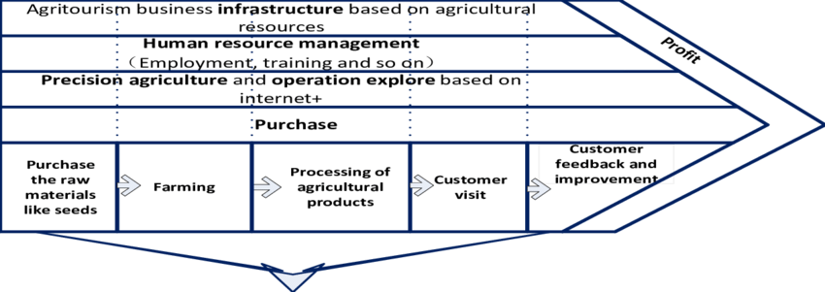
POTENCIJAL PROTIV VRIJEDNOSTI
Kako definirati vrijednost? Možete li to izmjeriti? Koji vaši proizvodi i usluge zapravo vrijede kupcima?
Modeli vrijednosti kupaca - na temelju podataka prikazivanja vrijednosti dobavljača u novčanom iznosu o tome što radi ili što bi mogao učiniti za svoje kupce.

Slide 9
POTROŠAČI
Tko su potrošači agroturizma?
Demografija:
Prošireni dobni raspon
Obično imaju visoku ekonomsku i obrazovnu razinu, traže opuštanje (odsječeni od svakodnevnog života u gradu)
Aktivnosti
Najpopularnije su aktivnosti na farmi utemeljene na iskustvima obrazovanja i prirode, a slijede jela i kulinarske aktivnosti.
Kanali promocije:
prošla iskustva i preporuke, osobno pretraživanje weba

